Slide 1
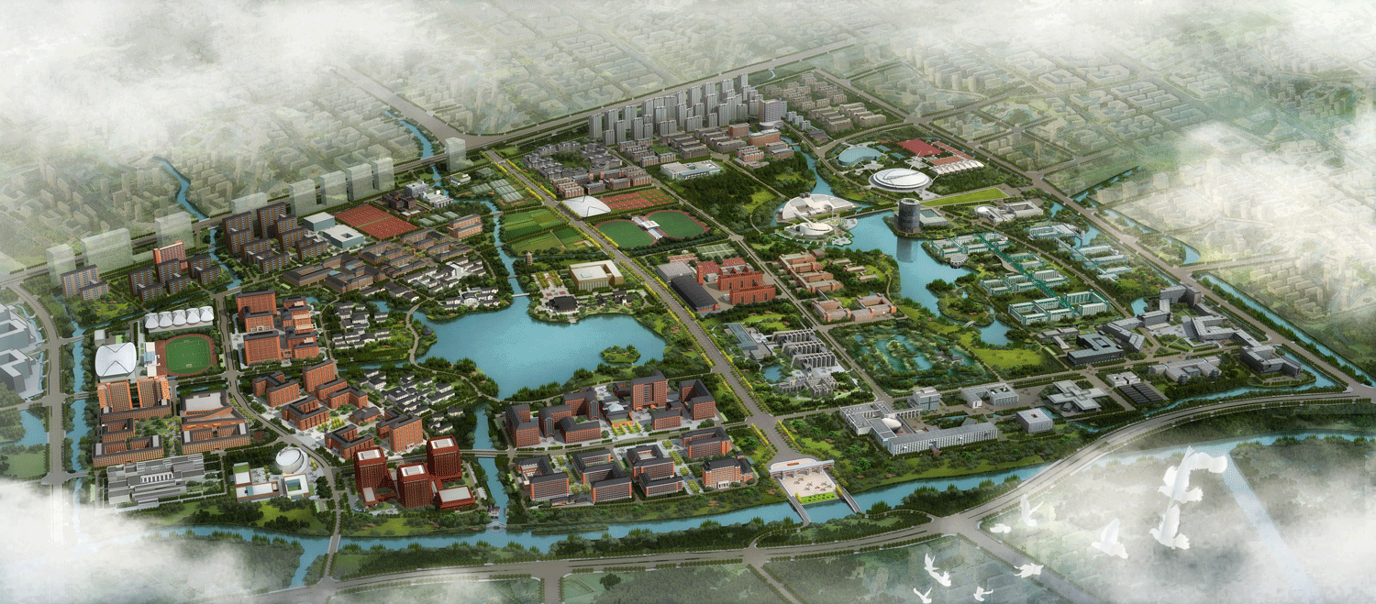
高校基本建设信息化的实践与探索
浙江大学 李凤旺

Slide 2

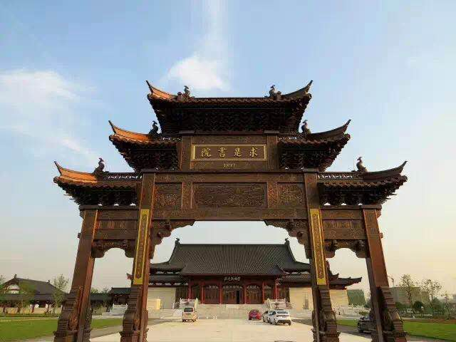
缘起
应然
实然

Slide 3
缘起
形势所迫
信息化大势所趋
信息化无所不在
工作所求
规范、高效
追溯、廉洁
管理所需
建设规模大、周期长、工期紧
投资大、控制严
报批要求多、变化快、手续烦
实时、留档

Slide 4
应然
项目进展怎么样？某项工作卡了哪里？合同资金支付情况
信息共享
动态追踪
实时分析
留档追溯
学习培训
完成这个任务需要哪些前置条件？某项工作有哪些程序？哪项审批到哪个部门？
审批为什么会走这么长时间？这个变更对概算影响有多大？投资完成的情况如何？
审批谁签署了什么意见？资金支付有没有经过审批？合同完成情况如何？

Slide 5

实然
施工
管理
项目进度追踪
合同追踪
线上会签
报表输出
项目过程信息
扁平化查看
BIM
接入
进度计划
支付预警
电签
项目
支付管理
大附件上传
变更
管理
档案
归档

Slide 6
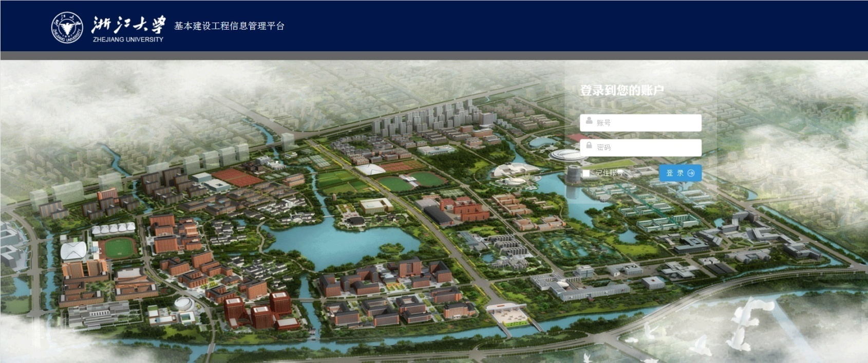
为了实现对项目建设更及时、更方便、更全面掌控，经过多方调研和比选，2016年下半年，浙江大学基本建设处决定与南京建普软件有限公司合作，研究高校基建普遍规律和问题，遵照教育部相关规定和要求，依托国家相关法律法规，2017年研发完成具有知识产权的“基本建设工程信息管理平台”，既具有高校应用普适性，又兼顾高校个性化需求功能。

Slide 7
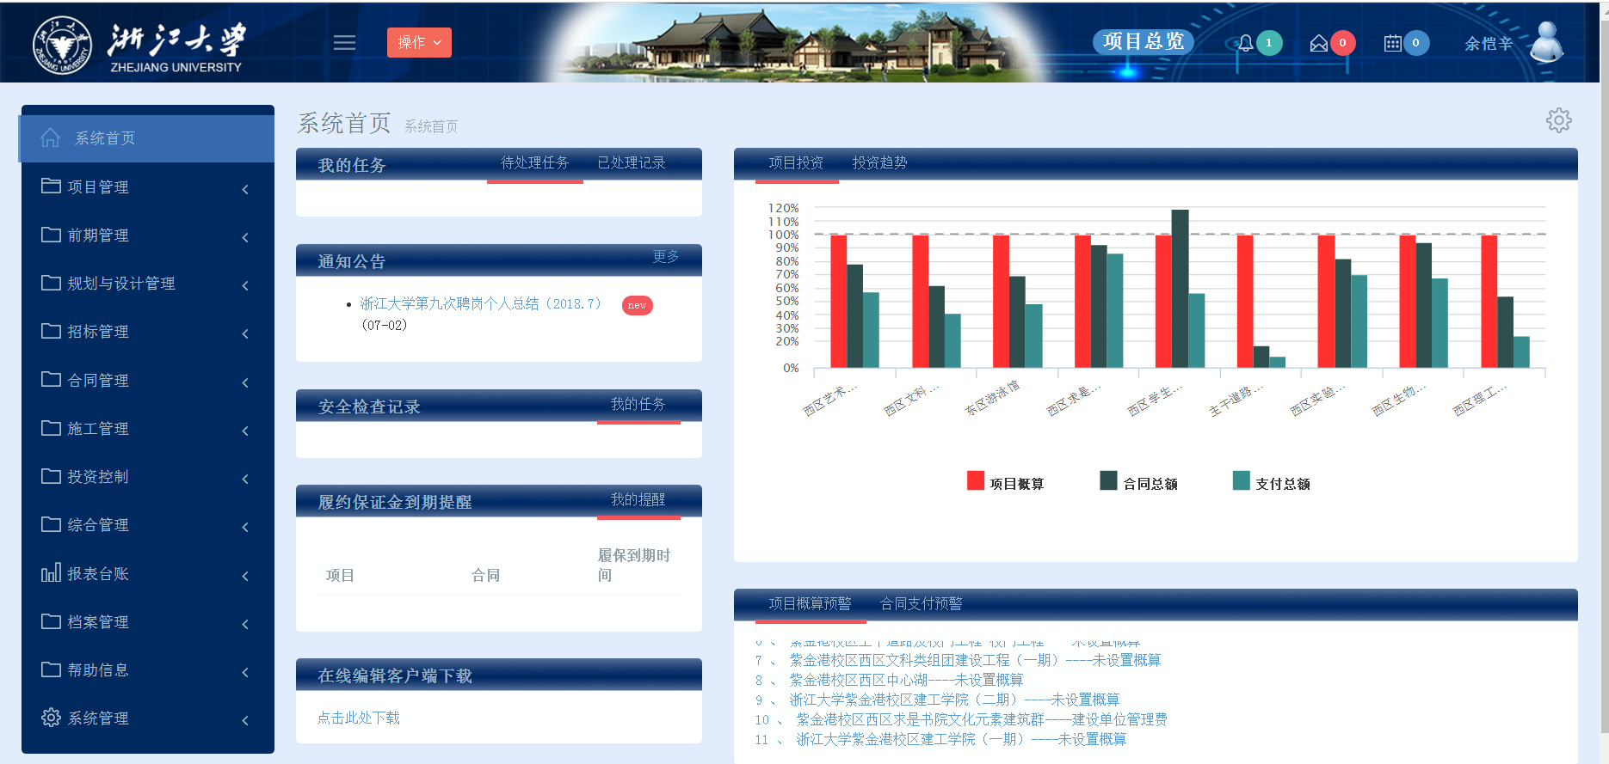
该平台梳理了符合高校基建项目全过程管理的业务规范，引进先进项目管理模式，代替了传统纸质文档办公、个人单线交接流转模式，真正实现了基建管理信息化全过程动态管控，很大程度上减少了传统基建管理工作中的各类风险和隐患，提升工作效率

Slide 8
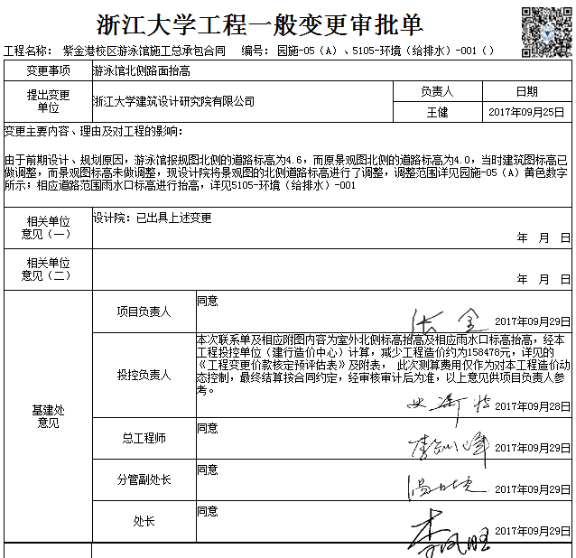
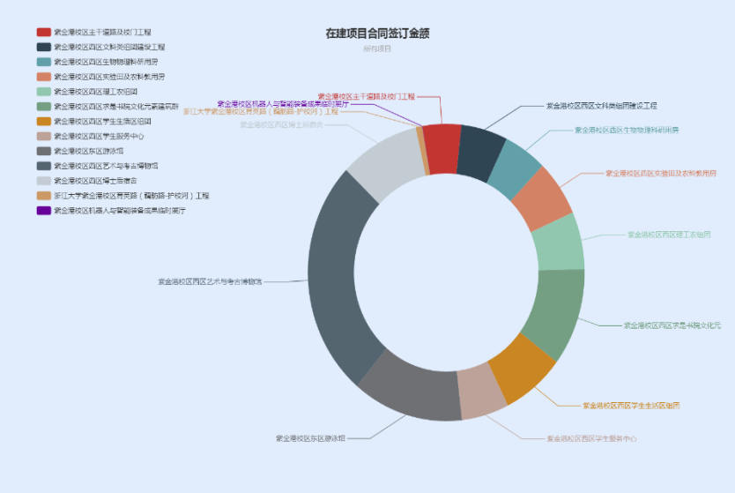
主要功能
合同签订与支付管理
合同签订完成后，签订结果直接进入合同信息里，合同信息根据施工进度与阶段动态展示合同基础与履约信息，动态展示合同的付款情况。
变更审批与自动统计
每一次变更都按照变更管理办法，按照既定的流程，执行线上会签流程，形成报表，变更信息自动统计。

Slide 9
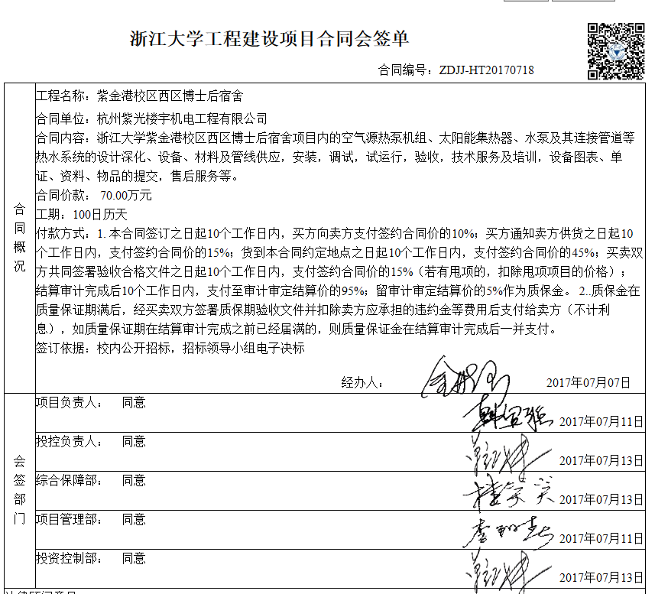
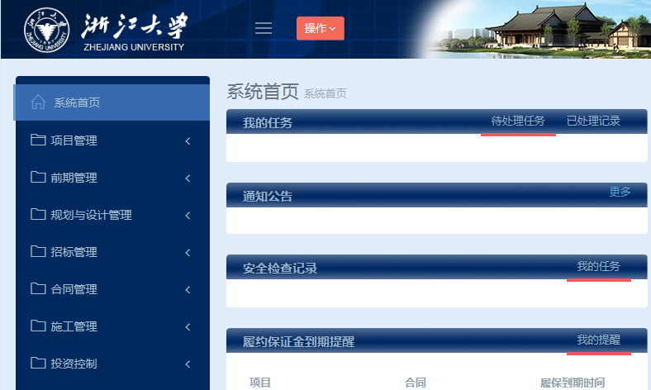
主要功能
投资控制与概算管理
实现了全过程投资控制智能引擎，以及项目层面概算管理体系；概算与合同关联，并且能够实现全过程预警。
超大附件上传与在线编辑
为应对基建项目建设过程中类似项目总平图、竣工图等文件大小可能超过1G的文件，平台提供超大附件上传组件。。在合同签订功能中，针对会签意见，下载在线编辑插件之后，可以直接修改，并且能够保留痕迹。

Slide 10
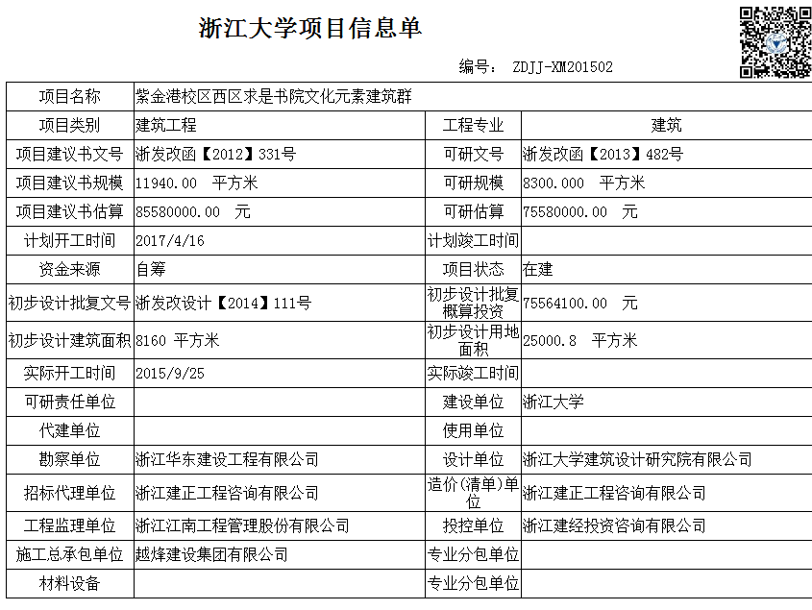
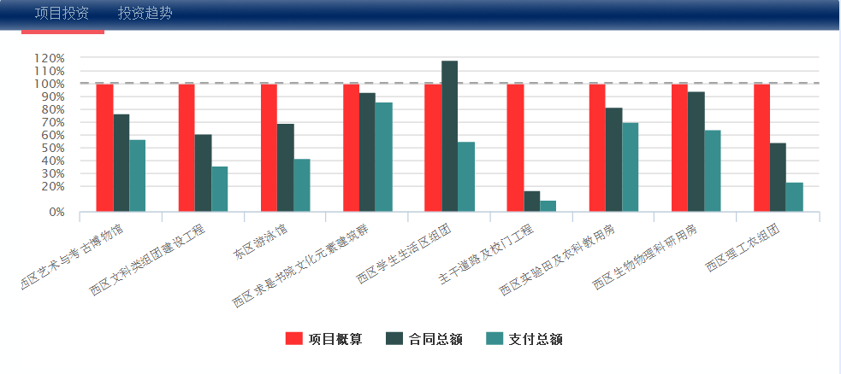
主要功能
数据抓取和自动整理
以项目为树干，根据项目办理流程自动抓取相关数据，并形成各类表单和报表，可全盘掌握项目的进展情况，智能分析预判，后期还可以做后评估研究。
报表台账与档案管理
有合同账，项目投资分析台账，变更台账，最新合同信息统计等。档案共享模块，以项目为主干，查询、下载在过程中所有需要归档的文件。

Slide 11
基建项目管理全过程管理
日常工作管理
基建项目全过程管理
系统管理
工作流引擎
组织机构管理
学习功能
法律法规
基建业务办理知识
综合管理
部门通知
会议预约
字典编码管理
风险防控管理
流程管控
系统安全日志
规章制度
会议纪要
来文去函
项目管理
前期管理
项目总览
项目信息
项目鸟瞰
规划设计
项目建议书审批
可研报告审批
招标管理
规划设计
方案设计
合同管理
招标信息
资金管理
合同会签
工作任务单填报
变更管理
资金申请填报
退款申请填报
投资控制
变
更
审
批
变
更
统
计
进度管理
概算管理
概追踪算
验收管理
进度计划
形象进度
隐蔽工程验收
报批管理
图纸管理
初步设计
施工图设计
学习功能
招标文件审批
招标确认
帮助信息
合同填报
合同信息
基金预缴申请
合同追踪
进度填报
进度跟踪
施工管理
开工填报
施工总览
质量管理
安全管理
档案管理
施工日志填报
质量
管理
安全检查
安全管理
档案共享
档案管理
借阅管理
正负零检测
基坑验槽
中间结构验收
工程送审
专项验收
工程结算
五方主体验收

Slide 12

愿景
更完善的系统
形成标准化格式，为国家决策提供依据
通过概算追踪
定建设标准
加强数据
分析利用
服务国家决策层面
平台数据
对接财务、总务等
服务行业标准层面
服务学校双一流层面
协同兄弟部门层面

Slide 13
欢迎批评指正

